Slide 2
Eduquer contre le racisme et l’antisémitisme

Slide 3
Une plateforme
www.reseau-canope.fr/eduquer-contre-le-racisme-et-lantisemitisme.html
Développée en 2016 après les attentats contre la rédaction de Charlie hebdo
Avec l’appui de la Dilcrah, du ministère de l’éducation, et de l’Ifé
Pour apporter aux enseignants des connaissances scientifiques et des outils pédagogiques
3 axes:
« Comprendre » : 13 mots et notions clés expliqués sur le champ lexical du racisme et de l'antiracisme :
« Agir » : pistes d'activités pédagogiques à destination des élèves de l'école élémentaire, du collège et du lycée ;
« Les partenaires » : liste de sites de référence : Éduscol, Chemins de mémoire, la Ligue des droits de l'homme, le musée national de l'histoire de l'immigration, etc.

Slide 4
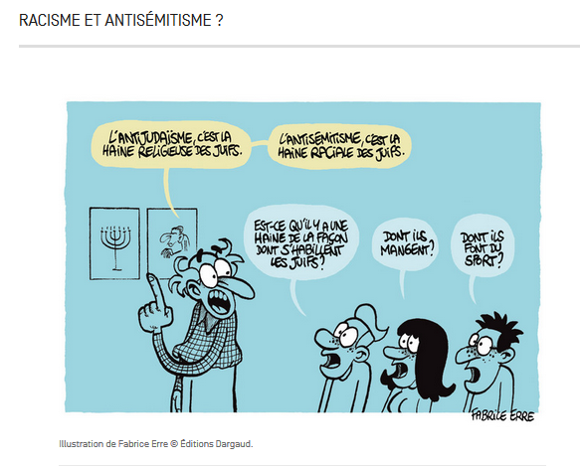
Des ressources pour comprendre
Des textes
Vademecum « Agir contre le racisme et l’antisémitisme
Des définitions
Un dossier « Que dit le droit ? »
Des animations
> Les fondamentaux
Des entretiens d’experts
Des témoignages
Des ressources pour la classe : une banque de ressources (tous formats C3, C4, lycée);
un webdoc; un dossier Accompagner la communauté éducative après un événement violent; des dossiers (comprendre l’antisémitisme)

Slide 5
Des formations pour les enseignants
Des podcasts
Des webinaires
Un parcours « Le racisme dans une société diverse »
Les conférences et animations
Lutter contre le racisme, l’antisémitisme et toutes les discriminations en mobilisant les valeurs de la République
Éduquer contre les extrémismes, les racismes, l'antisémitisme et les discriminations
Des clés pour analyser les fondements du racisme et décoder nos stéréotypes
Des ressources pour préparer la semaine d'éducation et d'action contre le racisme
Lutter contre le racisme, l’antisémitisme et toutes les discriminations en mobilisant les valeurs de la République
L'antisémitisme d'hier à aujourd’hui (ex. de programmation entre 2020 et 2022)

Slide 6
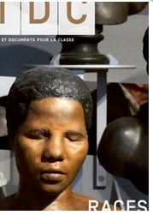
Autres ressources
Théâtre dossier Pièce (dé)montée Angels in America
TDC
« Races » (mars 2017)
« L’Afrique coloniale : réalités et imaginaires » (2015)

Slide 7
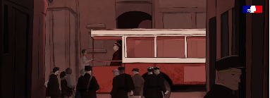
Autres ressources
Dossier « Absence de toute forme de discrimination » (sur VDR)
Dossier « Fraternité », par J. Grondeux
Dossier sur le 80e anniversaire de la rafle du vel d’hiv
Dossier pédagogique consacré au film Au revoir les enfants, de Louis Malle
Ouvrage Leçons de la Shoah, Gérard Rabinovitch
Site Développer l’esprit critique

Slide 8
Eduquer contre le racisme et l’antisémitisme

